Slide 1
Soukromoprávní vztah

Slide 2
Deficity základních východisek
Motto:
Tak daleko ještě právní věda nedospěla, aby se dokázala shodnout na základní charakteristice práva: jeho pojmu, podstatě a funkci

Slide 3
Aktuálnost problému
Deskripce problému:
Problém soukromoprávního vztahu jako dilema doktrinální
Problém soukromoprávního vztahu jako dilema legislativní terminologie a legislativních konceptů

Slide 4
Výchozí téze:
1) Geneze vzniku pojmu právní vztah- vazba na genezi vzniku pojmu společenský vztah
2) Ergo: Právní vztah je výrazem systémového propojení práva se společností a poznáním jejího fungování a pojetí práva jako jeho modelového, normativního odrazu

Slide 5
Výchozí téze II
3) Realita vnímání právního vztahu poplatná právnímu myšlení počátku 19. století a následnému vývoji
a. Počátek tvorby abstraktního vnímání práva a jeho atributů a institutů: Savigny, Windscheid, sociální funkce práva (Duguit).

Slide 6
Výchozí téze III
b. Přerušení vazeb na další regulatorní systémy: zejm. sekularizace (soukromého) práva – nahrazení mravního segmentu regulace společenských vztahů, obsaženého v rozvinutém náboženském mravním systému ryze sekulárním a velmi vágním, protože neukotveném v určitém hodnotovém systému, „mravním názorem soudce“ (Kropaj, M.). Ergo: přestává platit maxima: „Právo je minimum morálky“. Právo tedy neřeší společenské situace v pozici ultimae rationis, je „na všechno samo“.
c. Výraznou roli v uzavření práva do sama sebe sehrály některé právní doktríny (Reine Rechtslehre – H. Kelsen a další).

Slide 7
Dopady:
To vše relativizuje hledání univerzalismu v klíčovém bodě práva, kterým je spravedlnost. Není divu, že absence obecně akceptovaného pojmu spravedlnost znepokojuje autory z právních oborů a ústí nezřídka (typicky představitelé právního pozitivismu, jako Kelsen či Hart, v jejichž souvislosti se hovoří o reflektovaném pozitivismu) v hledání řešení v právní definici spravedlnosti . Luhmann: morálka jako funkcionálně nespecifická normativita ztrácí účinek v samostatných dílčích společenských systémech ; rámec řešení lze hledat v hodnotovém a funkcionálním průniku zúčastněných společenských systémů („čisté vědě“, filozofii, ekonomii, sociologii, právu..). Vliv tohoto morálního relativismu je brzdou v naplňování univerzálního mravního étosu poslání lidské společnosti.

Slide 8
Výchozí téze VI
4) Z hlediska práva a právníků je tedy důležité, do jaké míry tento obor, který má v popisu práce reflektovat a sjednocovat všechny vlivy oborů ovlivňujících jeho podobu, cíle a tendence vývoje, je způsobilý vlastními nástroji poskytnout pravdivý odraz společenské reality a současně být nositelem a nástrojem vývoje společenských vztahů směrem k naplňování pozitivních cílů jednotlivce a společnosti v soukromém právu prostřednictvím individuálních řešení a konečného cíle, kterým je obecné blaho.

Slide 9
Právní vztah jako součást vnějšího světa
Struktura PV: podoby (modality) a prvky
1) Právní vztah je výrazem dialektiky a relativity světa jako celku
2) To do jisté míry vystihl Gauis: „Omne autem ius, quo utimur, vel ad personas pertinet, vel ad res, vel ad actiones.“ (Gai. 1,8)
3) Ergo: Gauis postavil – v souladu s panujícím filozofickým názorem – osobu (člověka) do opozice ke světu a vytvořil dichotomii pojetí tohoto světa z pohledu jeho vnímání (subjekt-vnímající, objekt-vnímaný). Současně svět a člověka propojil (obsah)
4) Ale to je relativizující přístup vymezený privilegovaností pozice člověka jako vnímajícího tento svět, ergo jako svého druhu dominus mundi.

Slide 10
Právní vztah jako součást vnějšího světa 2
5) Člověk se tedy (v tomto pohledu) vyčleňuje z tohoto světa tím, že je jeho pozorovatelem a do jisté míry tvůrcem a už téměř jistě příčinou jeho destrukce.
6) Ale tato pozice je relativní a má své meze:
a. Universum (genera)
b. Species (člověk-vnější svět a jejich vzájemné vazby)
7) Co jsou v tomto pohledu species?
8) Z hlediska dosaženého stavu vnímání objektivní reality:
Nic jiného než projevy energetického kontinua: vše, co na zemi existuje, je jeho projevem.
9) Veškerá energie má svůj zdroj: Nulový bod, Volná energie..

Slide 11
Právní vztah jako součást vnějšího světa 3
10) Prvotní energetickou strukturou, přicházející z Nulového bodu, je podle části názorů tachyonová energie. Je zdrojem všech ostatních projevů energie a nositelem veškeré informace nezbytné k tvorbě energetického kontinua v každé individualizované podobě, tedy věcí i člověka, ale i vzájemných (energetických) vazeb mezi nimi.
11) Člověk existuje v několika energetických úrovních; svými smysly vnímá pouze hmotné, fyzické tělo (empiriokriticismus) = překonání - akceptace abstraktních pojmů a jejich vazeb
12) Dílčí závěr: Tento svět a člověka je nutno chápat jako součást jednotícího kontinua, které je (bezejmenným) počátkem („nebe i země“-Tao Te Ting).

Slide 12
Právní vztah jako součást vnějšího světa 4
13) Kontinuum sjednocuje svět jako celek (subjekty i objekty), tj. i subjekty navzájem.
14) Společenský vztah je jednou z jednotících vazeb mezi lidmi, forem koherence tohoto světa.
15) Právní vztah představuje nutnou (abstraktní) vazbu našich normativních požadavků na fungování části kontinua (vazba člověk – vnější svět – člověk).

Slide 13
Právní vztah jako součást vnějšího světa 5
16) Právní vztah je tedy jedním z výrazů podstaty současných vědeckých představ o fungování světa jako universa, jeho částí jako species a člověka v něm jako jednoho ze species.
17) Jeho nositelem je energetické kontinuum jako svět sám o sobě i jako jeho změny (ergo: právní vztah může být současně vnímán jako „skalár“ i jako „vektor“, tedy jako statická entita i jako entita v pohybu-procesu změny).
18) Struktura společenského/právního vztahu je dána vzájemnou pozicí určitých částí univerza a jejich vzájemným působením, avšak: Člověk je vybaven relativně samostatným vlastním kódem tachyonové energie. To vysvětluje jeho relativně/zdánlivě autonomní pozici vůči vnějšímu světu. Ovšem pouze relativní, neboť ani on, ani jiné species tohoto světa nejsou nositeli vlastní energie: jediným zdrojem energie je (v terminologii moderní fyziky) Nulový bod nebo Volná energie.

Slide 14
Právní vztah jako součást vnějšího světa 6
19) Závěr pouze relativní vůči universu:
V terminologii struktury právního vztahu je pozice člověka jako vysoce organizovaného relativního celku určena vyšší mírou autonomie na „nulovém bodu“ než „věc“ jako vnitřně méně organizovaná entita. Děje v člověku jsou zakódovány v relativně dokonalé formě. Avšak: Děje v „přírodě“ jsou rovněž zakódovány a ve srovnání s člověkem je toto zakódování mnohem dokonalejší: neživá příroda a zvířata existují v mnohem přirozenější harmonii („zdravěji“) než člověk sám. Člověk se svou činností vzdálil přirozenosti, začal se do jisté míry chovat „nepřirozeně“, autonomně na přirozeném kódu, na němž je založena jeho (ko)existence v rámci universa.

Slide 15
Právní vztah jako součást vnějšího světa 7
20) Velmi obecný závěr: člověk je součástí vysoce organizovaného kontinua a v tomto rámci relativně samostatně vnitřně organizován. Jeho vazby na vnější svět, ergo i na ostatní lidi jsou existenční předurčeností, mají podobu vztahů, mezi lidmi vztahů společenských, mezi lidmi v oblasti regulované právem podobu vztahů právních.
Právní vztah z tohoto pohledu je tedy specifickým projevem koherentního fungování universa a člověka v něm.

Slide 16
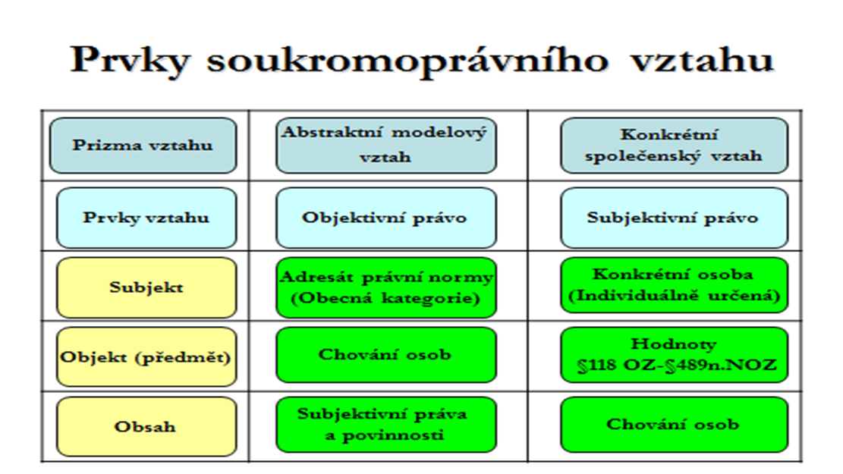

Slide 17
21. století: nové výzvy a nové argumenty
1) Nová společnost je charakterizovaná jako společnost sítí. Jde o sítě technologické, jejichž část je nositelem právně regulované interakce mezi participanty na sítích. Ergo: východiskem pro fungování síťových vazeb je institut vztahu. Ten je dokonce symbolem sítě, jejím paradigmatem.

Slide 18
21. stol.: nové výzvy a nové argumenty 2
2) Příklad paradigmatických změn: Vlastnictví a jeho proměny:
a. Feudalismus (viz „kulturní dědictví“ jako sdílené evropské hodnoty = křesťanství + antika):
i. Bůh vnímán jako tvůrce a současně logicky vlastník vytvořeného
ii. Člověk vysoce integrován v sociální struktuře („síti“)
iii. Hierarchie sociální struktury, dělené vlastnictví, právně dominance držby
iv. Věci nenáležely přímo a exkluzivně určité osobě, nýbrž byly děleny podle podmínek odvozených od povinností subjektu v této struktuře (lenní systém, manský systém, nevolnictví..)

Slide 19
21. stol.: nové výzvy a nové argumenty 3
b. Modernita:
i. J. Locke - Teorie vlastnictví (1690) (stala se biblí střední třídy): Soukromé vlastnictví jako přirozené právo (zahrnuje vlastnictví sebe sama včetně svých rukou, potažmo výsledky práce svých rukou – majetek) – přechod od vztahového pojetí vlastnictví k pojetí exkluzívnímu
ii. A. Smith – pojem vlastnictví se koncentruje do pojetí věci jako předmětu tržní směny
iii. Ačkoli vlastnictví neztratilo podobu vztahu, jevově bylo vnímáno z pohledu výlučného majetkového potenciálu exkluzivního vlastníka. Jeho nejvýraznější vlastností je právo vyloučit jiného z podílu na něm (MacPherson)
iv. Závěr: Současné pojetí vlastnictví je historicky omezený koncept - vzniklo v 17. a 18. století

Slide 20
21. stol.: nové výzvy a nové argumenty 4
c. Nadcházející etapa:
i. Ústřední pozici v komplexním světě mnohostranných a vzájemných závislostí získává inkluzivní forma vlastnictví: Osobní právo nebýt vyloučen z podílu na akumulovaných produktivních zdrojích celé společnosti (MacPherson)
ii. Prosazení nové podoby vlastnictví je spojeno se snahou navázat na starší podoby vlastnictví z doby před průmyslovým kapitalismem. Minimální požadavek: Doplnit definici vlastnictví o „oprávnění, nebýt vyloučen z přístupu“ (MacPherson).
iii. Přístup = předpoklad plné emancipace člověka ve společnosti sítí.

Slide 21
21. stol.: nové výzvy a nové argumenty 5
iv. Právo „duševního vlastníctví“ – změny pojmu „autorství“: Základem pojetí autorství byla ve vazbě na rozvoj knihtisku teze o možnosti každého vlastnit/držet myšlenky a slova a donucení ostatních za to platit: byla zlomovým okamžikem vývoje vztahů mezi lidmi. To změnila elektronická komunikace, která je organizována nikoli lineárně, nýbrž kyberneticky. Posloupnost a kauzalita se ztrácí. Téze o „smrti autora“. Hypertext je svou podstatou asociativní a potenciálně bez hranic, inkluzivní a svou formu vztahový. Není to produkt, je to proces. Produkt umožňuje trvající vlastnictví, proces umožňuje přístup. (Rifkin)

Slide 22
21. stol.: nové výzvy a nové argumenty 6
3) Z toho plyne zvýšený význam vztahové stránky existence člověka v současné společnosti. Autonomie jako hodnota člověka buď ztrácí svou dosavadní pozici, nebo nabývá nového obsahu – autonomní, svobodný je koneckonců ten, kdo dokázal zaujmout vztahovou pozici.
4) Z toho plyne i nový pohled na místo svobody a rovnosti v algoritmu hodnot: Alfou a omegou je zřejmě stále pozice autonomie, cesta k jejímu dosažení však stále více vede sítí vztahů.
5) Důsledky prohloubení této úvahy: Přístup je předpoklad dosažení svobody ve společnosti sítí (???)
Srov.: „Verbunden zu sein, macht frei.“ (Rifkin)

